Slide 1


Slide 2
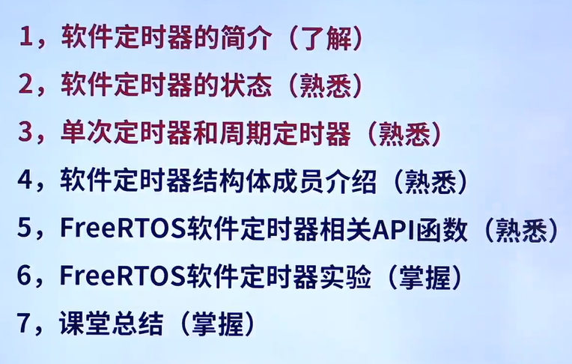

Slide 3
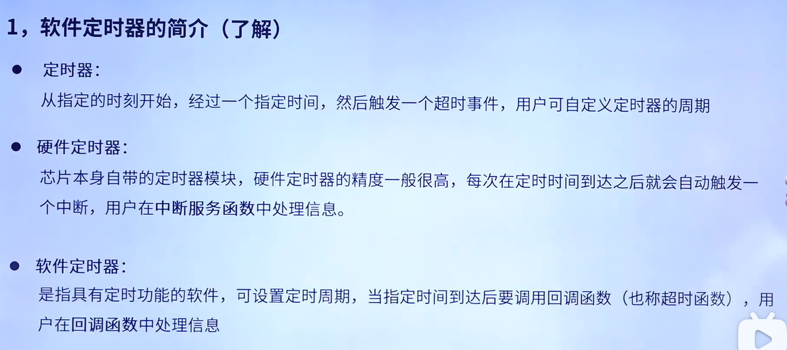

Slide 4
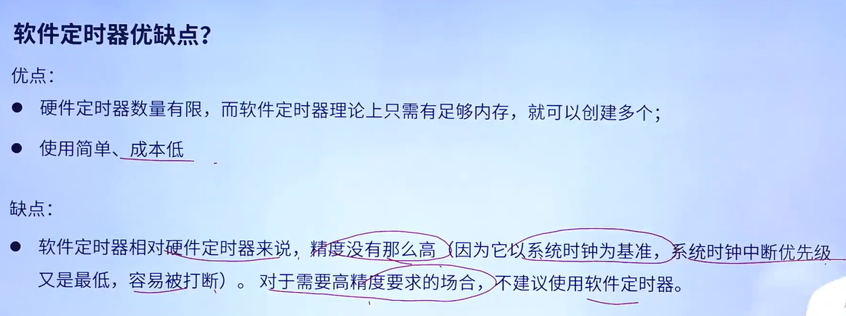

Slide 5
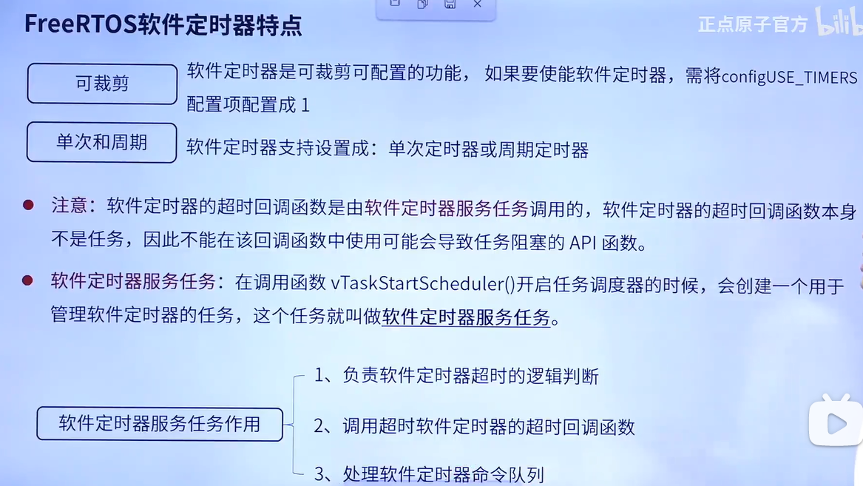

Slide 6
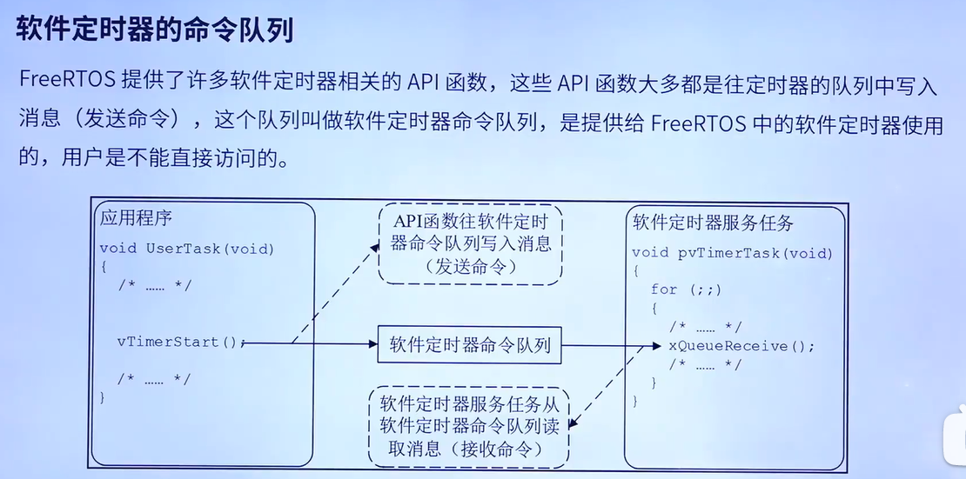

Slide 7
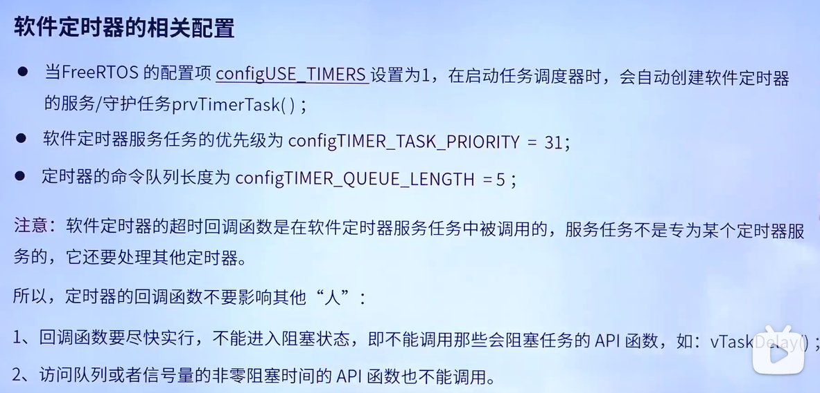

Slide 8
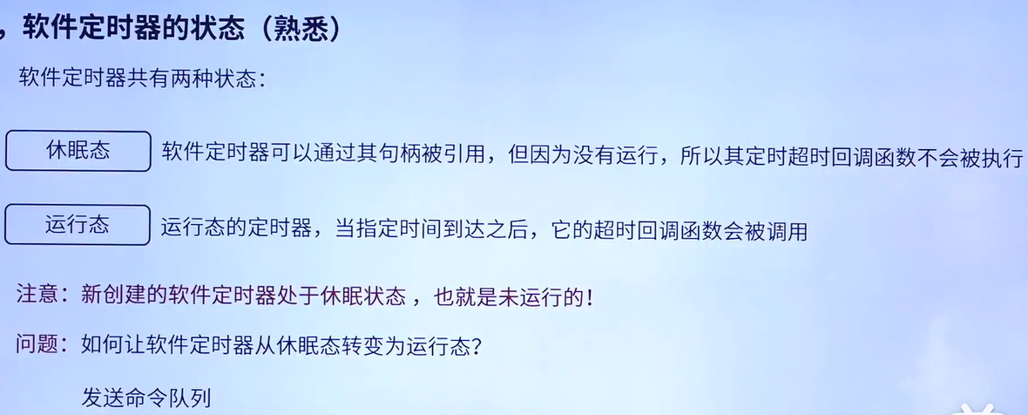

Slide 9
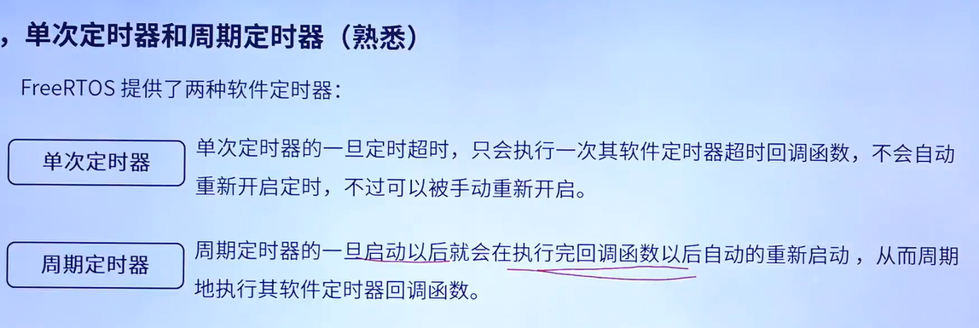

Slide 10
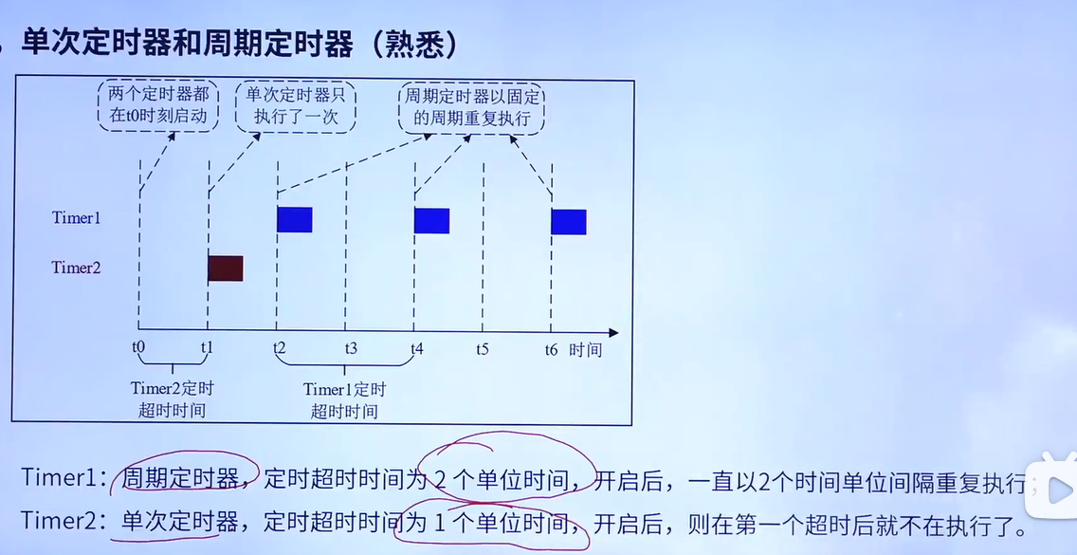

Slide 11
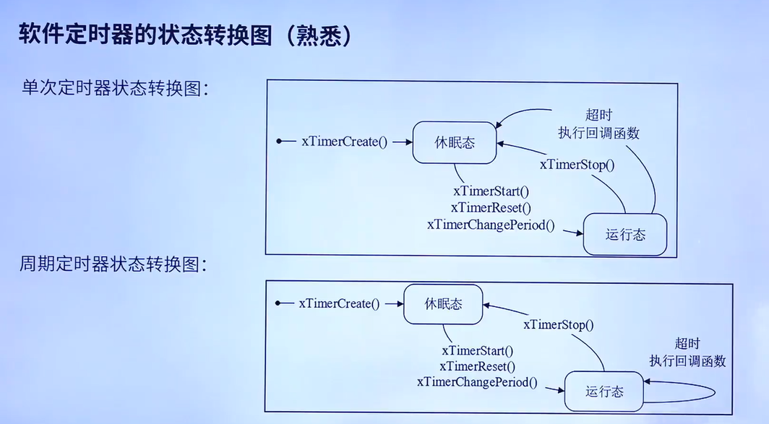

Slide 12
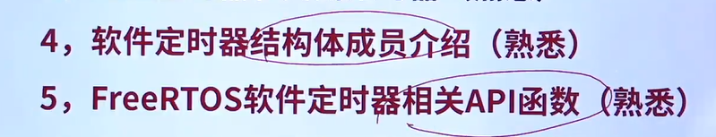

Slide 13
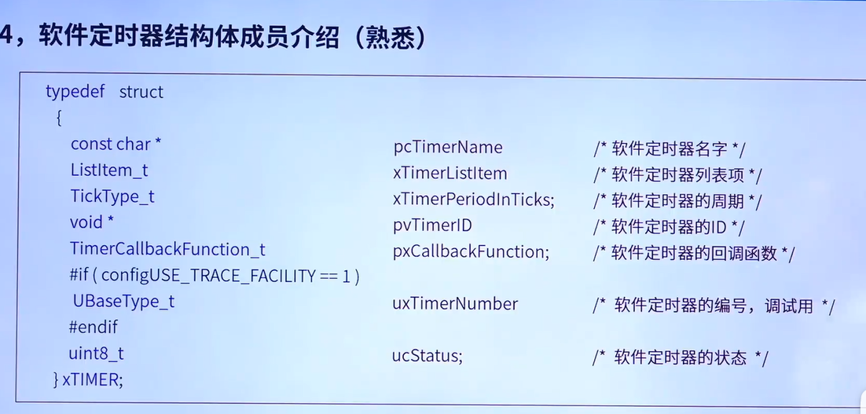

Slide 14
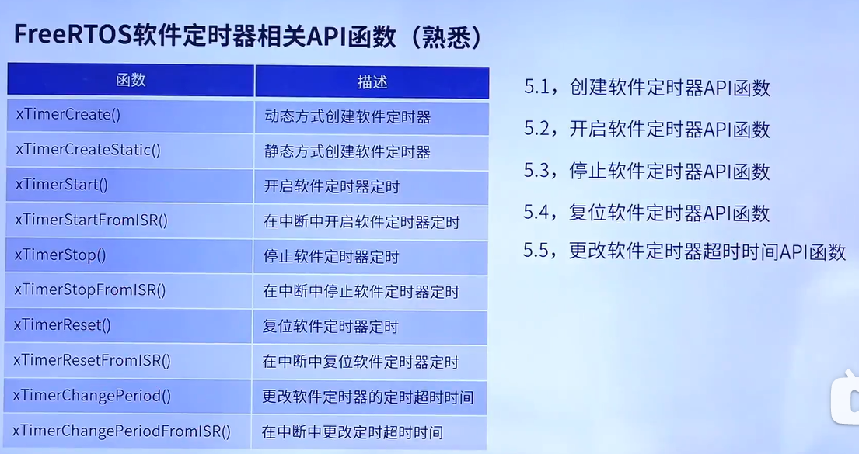
相关API函数（一共5类）

Slide 15
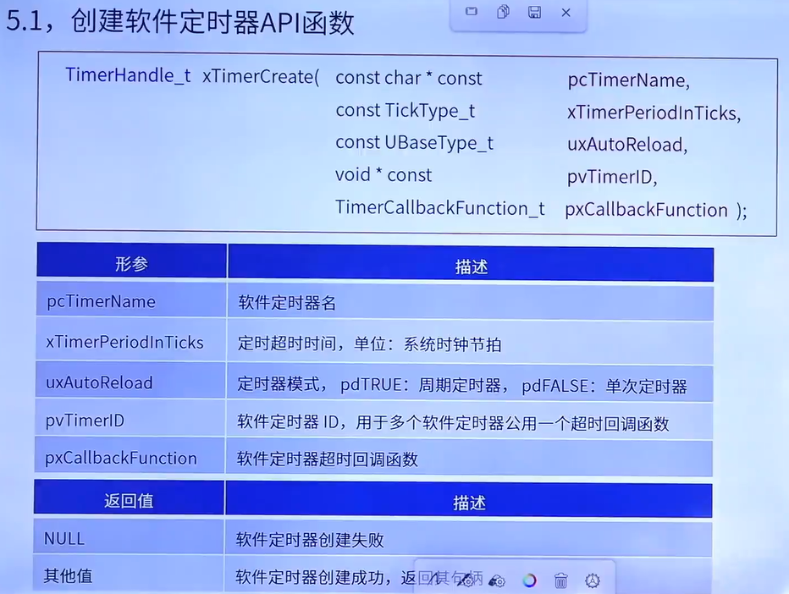
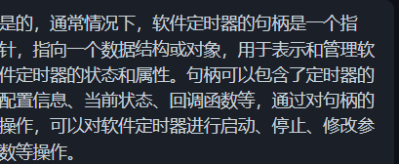
句柄指向结构体

Slide 16
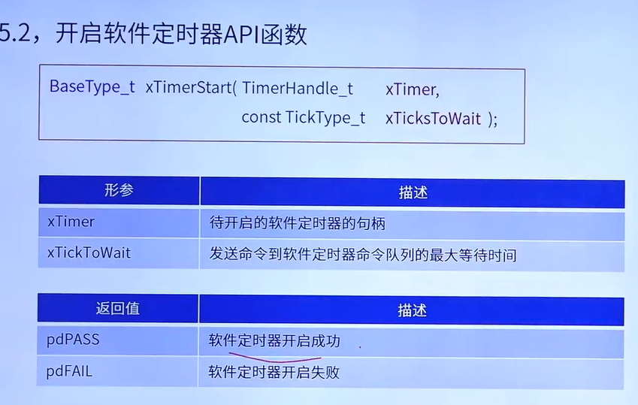

Slide 17
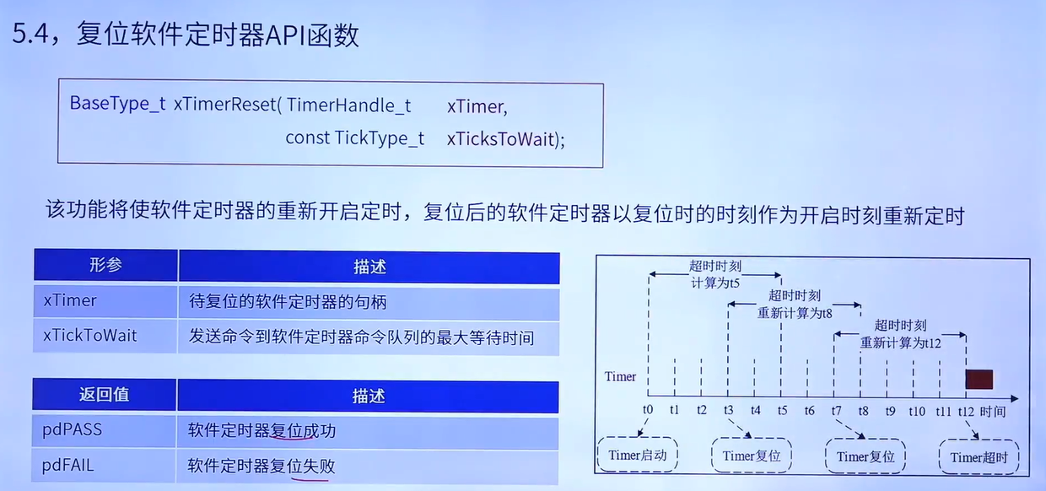

Slide 18
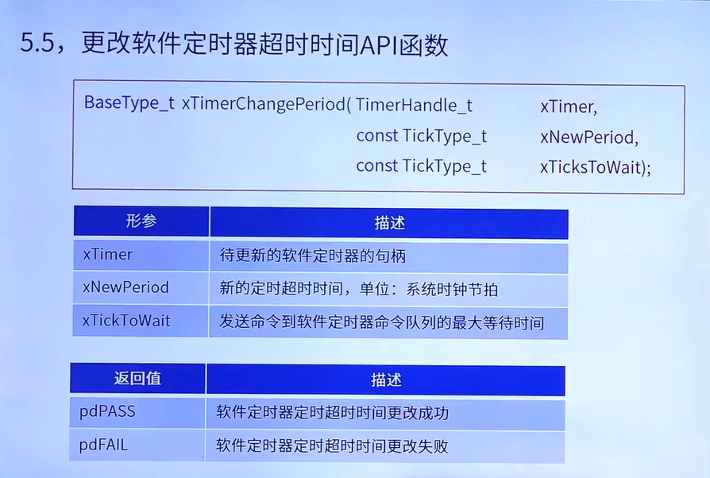

Slide 19
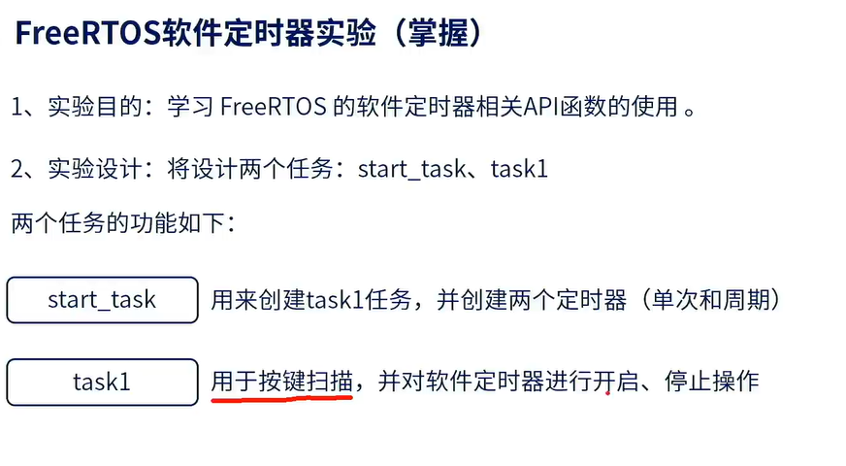

Slide 20
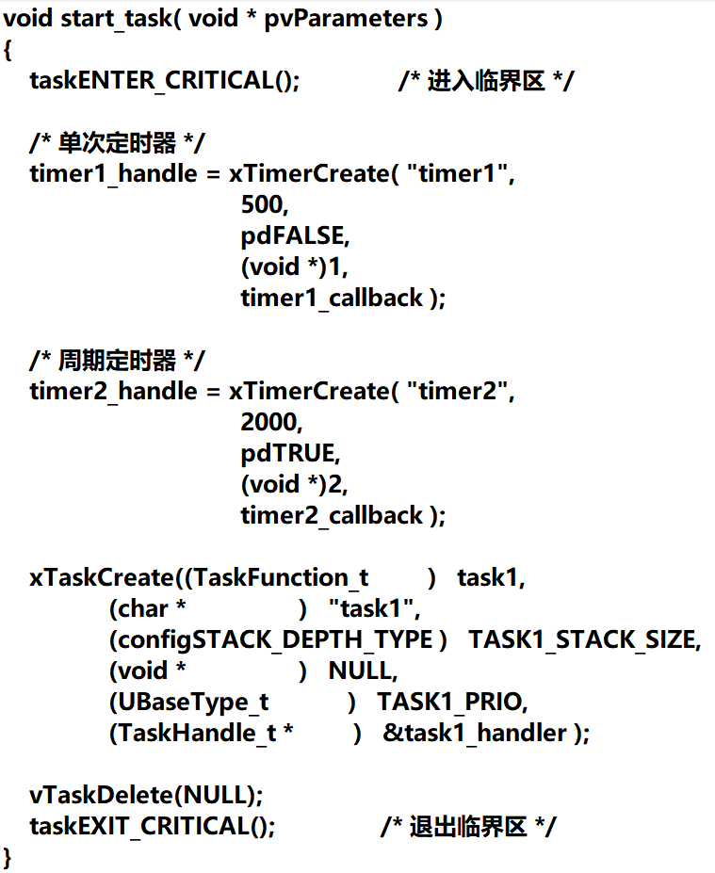
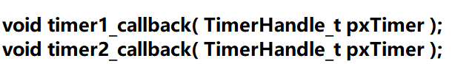
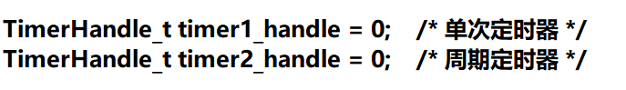

Slide 21
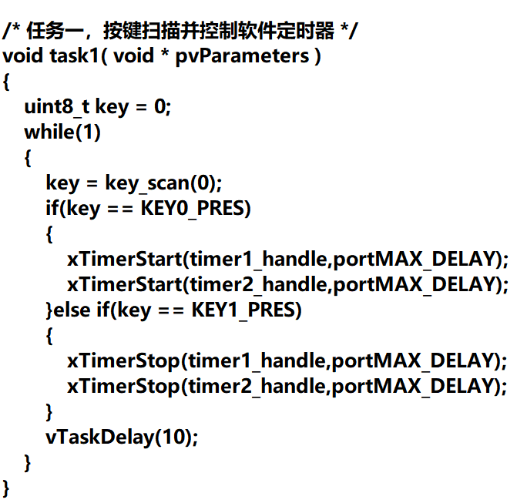
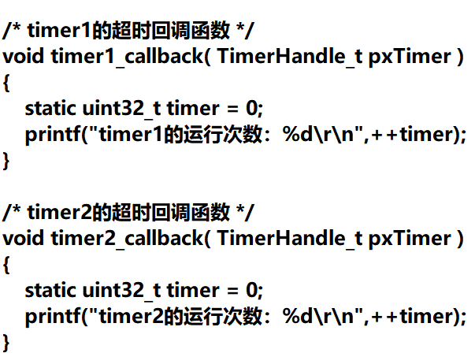
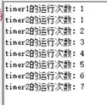

Slide 22
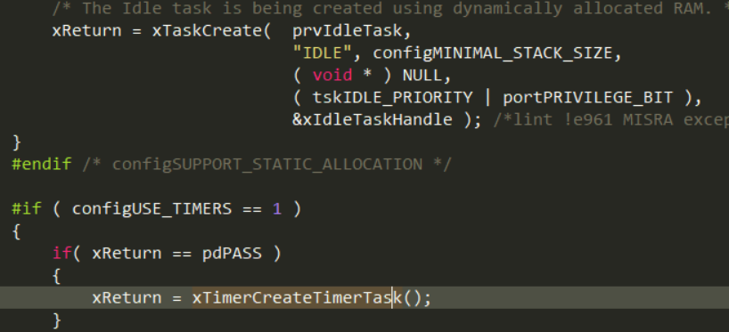
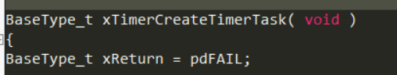
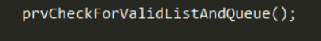
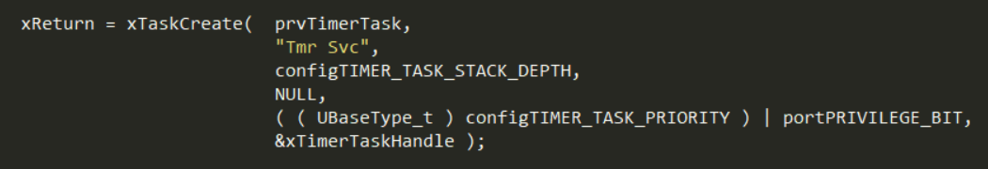
开启任务调度器函数里面
一个创建空闲任务，一个创建软件定时器服务任务
在创建软件定时器服务任务xTimerCreateTimerTask这个函数里面
完成了列表和命令队列的创建，完成了定时器服务任务的创建

Slide 23
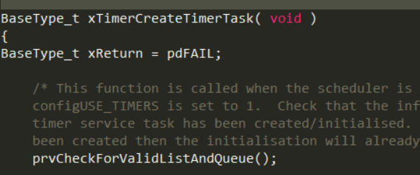
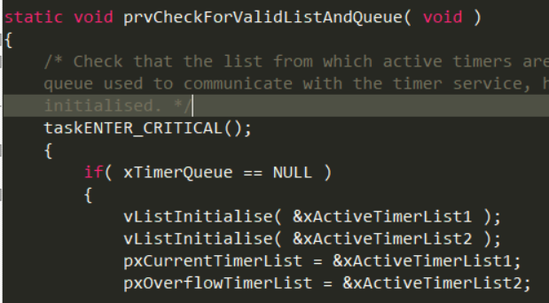
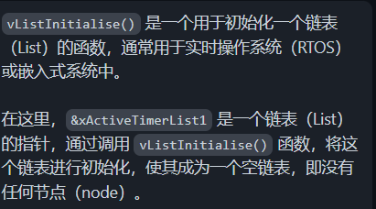
承接上页创建列表和命令队列
开启任务调度函数中创建软件定时器服务任务，回调函数就是在服务任务里面被调用的
创建两个列表（当前的软件定时器列表和溢出的软件定时器列表）以及一个命令队列（通过队列发送命令数据）

Slide 24
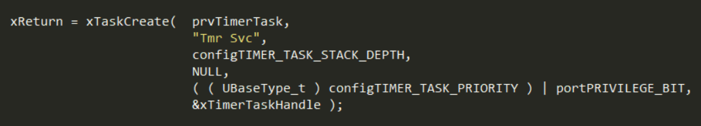
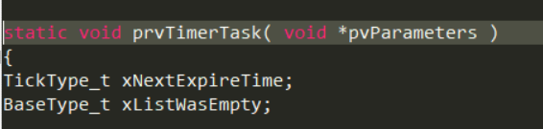
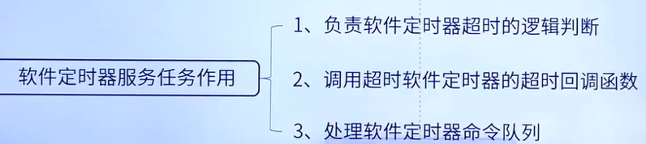
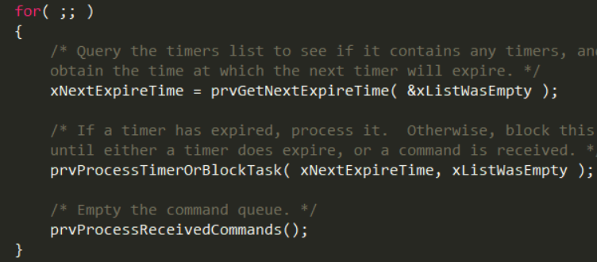
承接上页的创建软件定时器服务任务
三个功能在左边的for循环全部实现
判断哪一个软件定时器超时

Slide 25
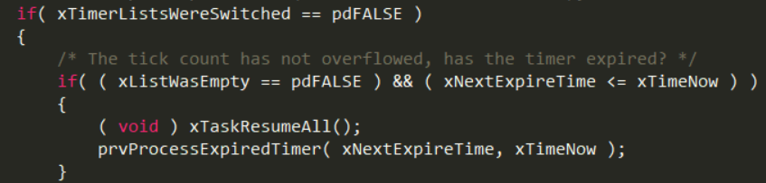
承接上一页
获取下一个要超时的软件定时器
判断是否超时，如果超时，则

Slide 26
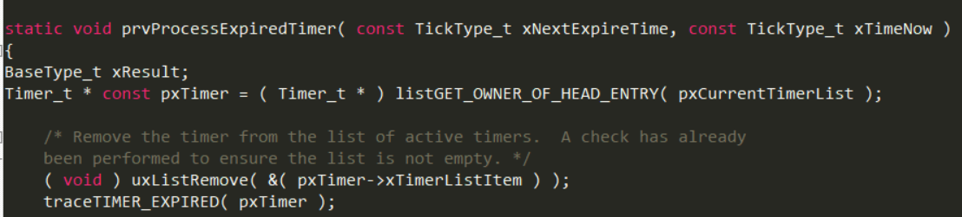
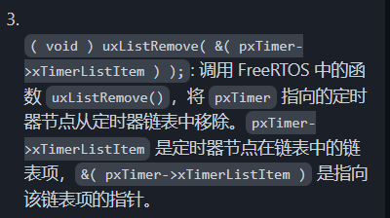
承接上页
将超时的软件定时器移除列表

Slide 27
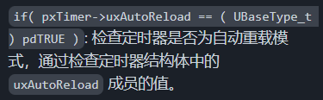
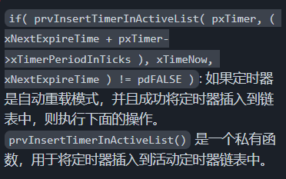
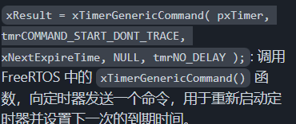
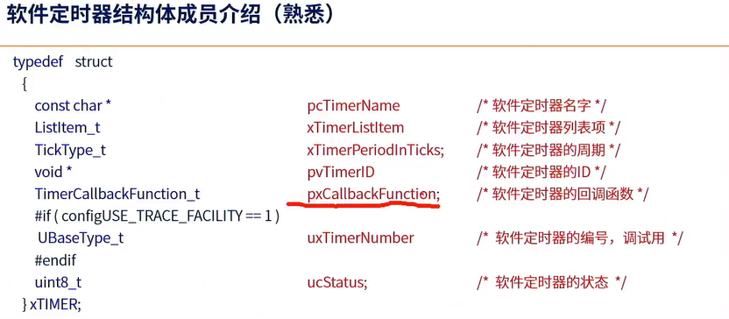
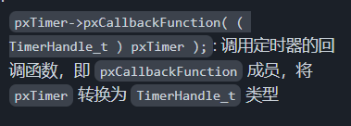
承接上一页
判断是否是周期定时器列表，如果是就超时之后重新插回列表
指向一个软件定时器回调函数然后就去执行(软件定时器结构体成员之一)

Slide 28
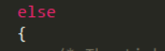
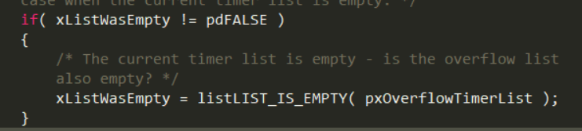
承接24页
如果没超时，就会判断软件定时器溢出列表有没有挂载定时器(就是看定时器定的时间是不是超过了上限从而导致挂载到溢出列表了)，有就返回pdTRUE，否则就返回pdFALSE存入返回值变量(这里是通过判断列表的列表项数量是否为0返回真假值赋给xListWasEmpty)
代入下面函数

Slide 29
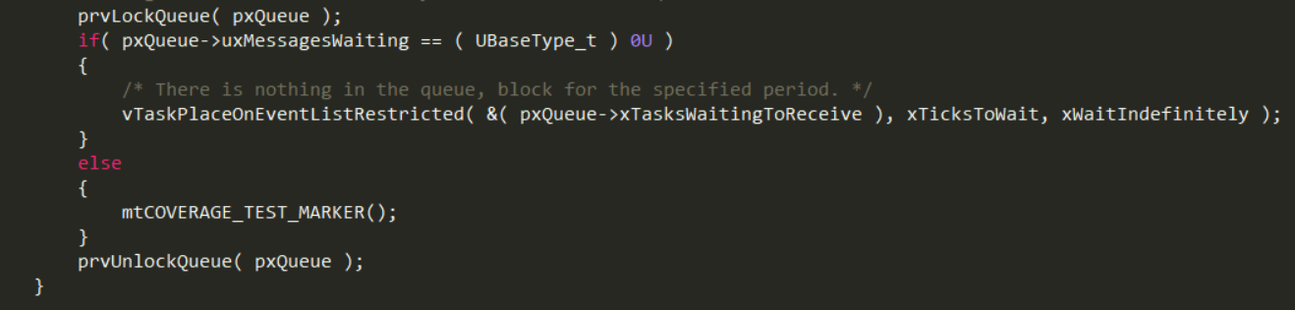
承接上页
这个函数用来阻塞的，创建的定时器默认是休眠态（阻塞态）不会运行
判断命令队列的队列项是否为空，如果为空证明外部没有发送命令给定时器，没有命令的话，就要将定时器服务任务阻塞，把服务任务挂载到等待接收列表，没有了服务任务，定时器就不会工作了

Slide 30
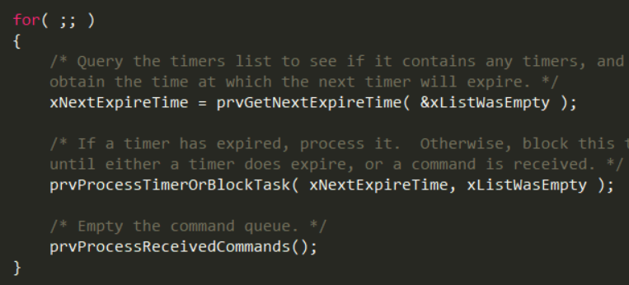
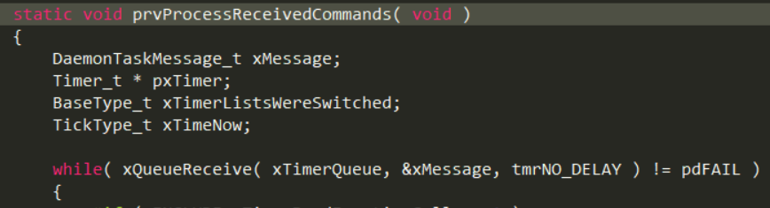
承接上一页
综上，第二个语句就是判断定时器是否超时，超时就让回调函数去执行，没有超时就挂载到相应得阻塞列表里面
第三个语句就是接收发送出来的命令对列
接收命令队列

Slide 31
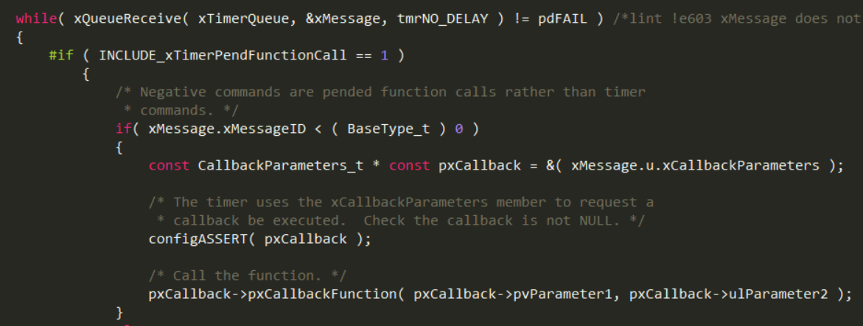


承接上一页
接收到命令队列之后就判断ID，每个ID都对应一个命令（就是接收到相应的命令队列进行相应的操作）

